Slide 1
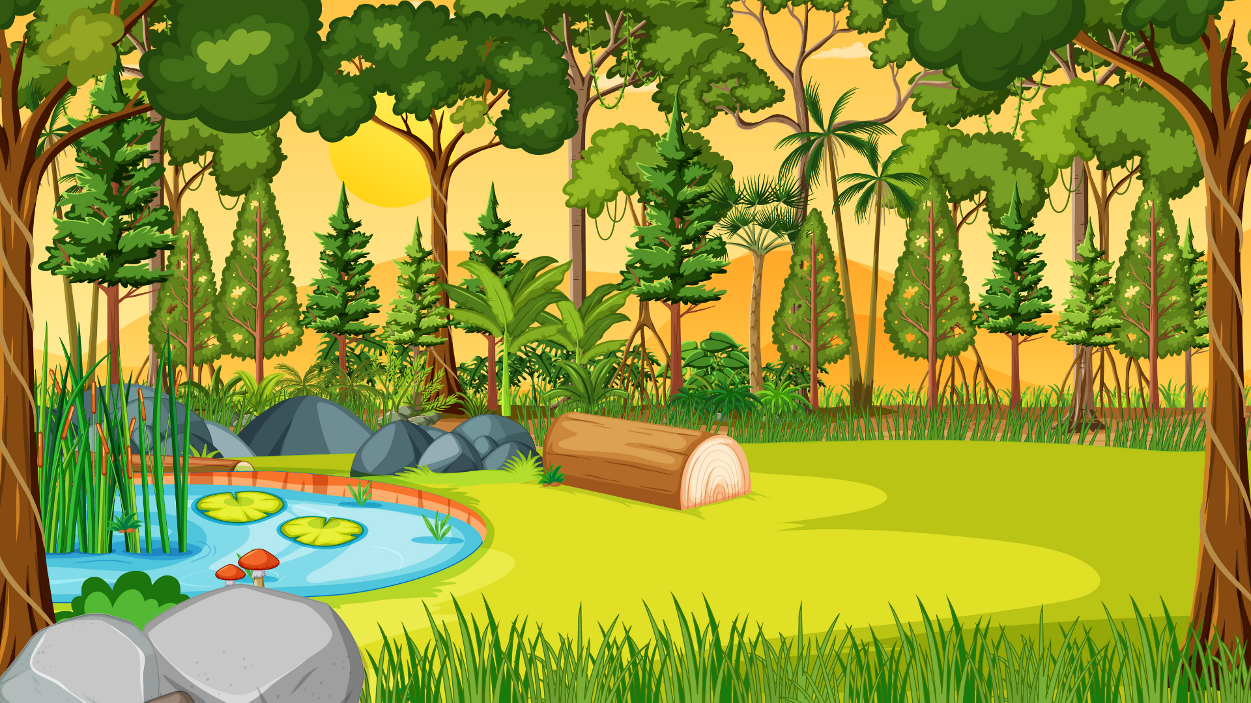


Slide 2
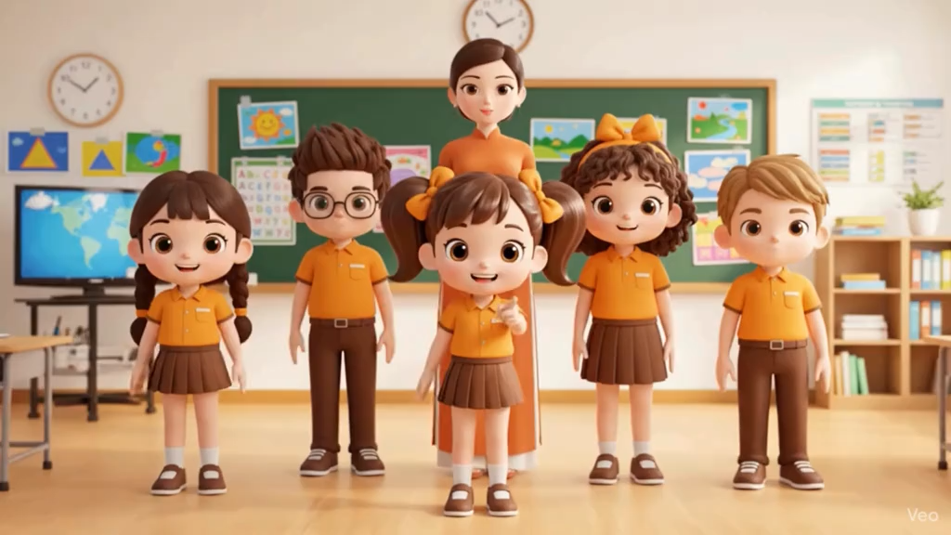

Slide 3


Thứ … ngày … tháng … năm …
(Tiết 3 + 4)

Slide 4


Slide 5

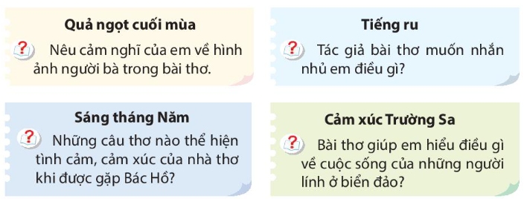
1. Đọc thuộc lòng đoạn thơ khoảng 80 chữ trong một bài thơ đã học dưới đây và trả lời câu hỏi.

Slide 6
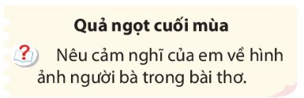
Người bà trong bài thơ dù đã già, tóc đã bạc, da đã xuất hiện những chấm đồi mồi nhưng bà vẫn luôn yêu thương và nghĩ cho con cháu, có gì ngon bà vẫn phần các con.

Slide 7
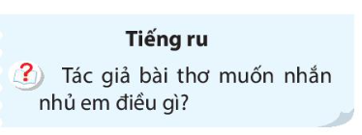
Bài thơ gợi nhắc chúng ta cần biết yêu thương đùm bọc lẫn nhau trong cuộc sống, chúng ta luôn là những cá thể cùng chung sống, xây dựng tạo nên xã hội và không thể tách rời, sống đơn độc được.

Slide 8
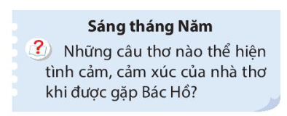
Những câu thơ thể hiện tình cảm, cảm xúc của nhà thơ khi được gặp Bác Hồ là:
- Vui sao một sáng tháng Năm
- Bàn tay con nắm tay cha
Bàn tay Bác ấm vào da vào lòng.
Bác ngồi đó, lớn mênh mông
Trời xanh biển rộng ruộng đồng nước non....

Slide 9
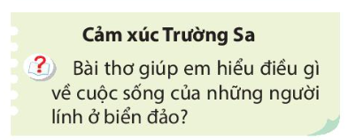
Bài thơ giúp em hiểu được những gian nguy mà người lính Trường Sa phải đương đầu để bảo vệ vẹn toàn lãnh thổ của chúng ta.

Slide 10
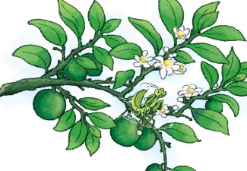
2. Đọc bài dưới đây và trả lời câu hỏi.
Trứng bọ ngựa nở
Cành chanh bên cửa sổ đung đưa, xanh mát sau cơn mưa. Mấy quả chanh non mới đậu nom đáng yêu lạ. Bỗng một sự việc xảy ra khiến tôi phải đặc biệt chú ý: trứng bọ ngựa nở.
Tôi đến tận gốc chanh chăm chú theo dõi. Từng đợt, từng đợt, bảy tám con một lúc, những chú bọ ngựa bé tí ti như con muỗi, màu xanh cốm, ló cái đầu tinh nghịch có đôi mắt thô lỗ lách khỏi kẽ hở trên ổ trứng mẹ, cố trườn ra, thoát được cái đầu, cái mình... rồi nhẹ nhàng tọt khỏi ổ trứng, treo lơ lửng trên một sợi tơ rất mảnh bay bay theo chiều gió. Mới ra khỏi ổ trứng, các chú nằm đờ một lát, rồi ngọ ngoạy. Các chú càng cựa quậy thì sợi tơ càng dài ra, từ từ thả các chú xuống phía dưới.
Chú bọ ngựa con đầu đàn “nhảy dù” trúng một quả chanh non. Chú đứng hiện ngang trên quả chanh tròn xinh, giương giương đôi tay kiếm nhỏ xíu, võ sĩ, ngước nhìn từng loạt, từng loạt đàn em mình đang “đổ bộ” xuống hết sức chính xác và mau lẹ. Đàn bọ ngựa mới nở chạy chanh, mỗi con mỗi ngả bắt đầu một mình lắc lư theo kiểu tíu tít, lập tức dàn quân ra khắp cây chanh mỗi con mỗi ngả bắt đầu một cuộc sống dũng cảm, tự lập.
(Theo Vũ Tú Nam)

Slide 11

a
Đoạn mở đầu giới thiệu sự việc gì?
Đoạn mở đầu giới thiệu một sự việc đặc biệt: trứng bọ ngựa nở. Sự việc diễn ra trên cành chanh, sau cơn mưa.

Slide 12
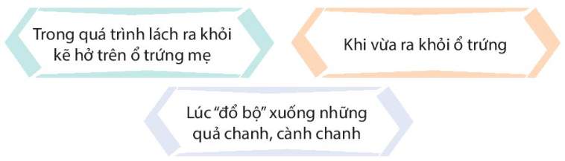
b
Các chú bọ ngựa non được miêu tả thế nào qua từng khoảnh khắc dưới đây?

Slide 13
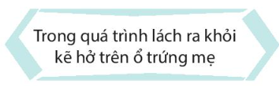
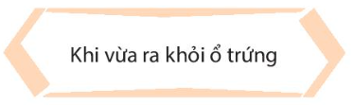
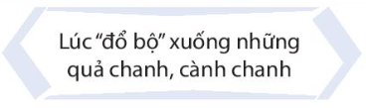
Bé tí ti như con muỗi, màu xanh cốm……
Các chú treo lơ lửng trên một sợi tơ……
Chúng “nhảy dù” trúng một quả chanh non……

Slide 14


c. Em thích hình ảnh miêu tả nào trong bài? Vì sao?

Slide 15
3. Tìm câu chủ đề trong mỗi đoạn văn dưới đây:
a. Cuộc sống quê tôi gắn bó với cây cọ. Cha làm cho tôi chiếc chổi cọ để quét nhà, quét sân. Mẹ đựng hạt giống đầy móm lá cọ, treo lên gác bếp để gieo cấy mùa sau. Chị tôi đan nón lá cọ, lại biết đan cả mành cọ và làn cọ xuất khẩu. Chiều chiều chăn trâu, chúng tôi rủ nhau đi nhặt những trái cọ rơi đầy quanh gốc về om, ăn vừa béo vừa bùi.
(Nguyễn Thái Vận)
b. Ánh nắng ban mai trải xuống cánh đồng vàng óng, xua tan dần hơi lạnh mùa đông. Lúa nặng trĩu bông ngả đầu vào nhau, thoang thoảng hương thơm. Từng cơn gió nhẹ làm cả biển vàng rung rinh như gợn sóng. Đàn chim gáy ở đâu bay về gù vang cánh đồng, như hoà nhịp với tiếng hát trên các thửa ruộng... Ngày mùa, cánh đồng lúa trông thật đẹp mắt.
(Theo Trúc Mai)
c. Sau trận mưa rào, mọi vật đều sáng và tươi. Những đoá râm bụt thêm đỏ chói. Bầu trời xanh bóng như được giội rửa. Mấy đám mây bông trôi nhởn nhơ, sáng rực lên trong ánh mặt trời. Mẹ gà mừng rỡ “tục, tục” dắt bầy con quây quanh vũng nước đọng trong vườn.
(Theo Vũ Tú Nam)

Slide 16
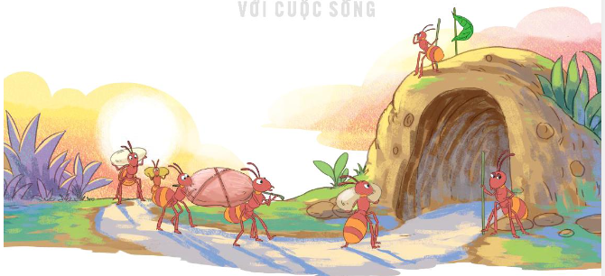
4. Viết đoạn văn ngắn có câu chủ đề: Họ hàng nhà kiến chăm chỉ, hiền lành.

Slide 17
Bài tham khảo:
Họ hàng nhà kiến lúc nào cũng chăm chỉ, hiền lành. Trời chuẩn bị mưa to nhưng đàn kiến vẫn hành quân thành một hàng đen kịt tha mồi về tổ. Lần theo dấu vết của đàn kiến mới thấy chúng đi kiếm ăn rất xa tổ, chúng kiếm ăn ở trên cây hồng xiêm mà tổ lại ở trên vách nhà, quãng đường đi phải đến chục mét, quá xa xôi với thân hình nhỏ bé ti ti của chúng. Thế mà đàn kiến vẫn nối đuôi nhau thành hàng đi sát vào mép tường sân. Trông chúng nhỏ bé, hiền lành nhưng lại rất kiên cường. Nếu một tên kiến bị trêu chọc thì những con xung quanh liền cùng nhau giơ càng lên phản ứng tự vệ.

Slide 18


